Slide 1







第二节续
第五章
复合、隐函数的微分法
I、复合函数的微分法
II、隐函数的微分法
Peking University Press
机动 目录 上页 下页 返回 结束

Slide 2
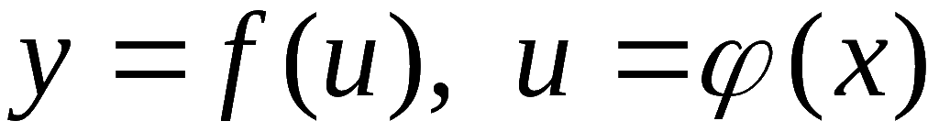
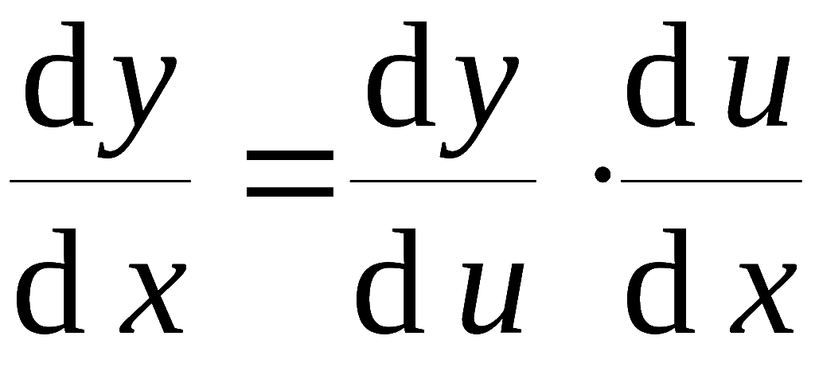
I、多元复合函数的求导法则
一元复合函数
求导法则
微分法则
本节内容:
一、多元复合函数求导的链式法则
二、多元复合函数的全微分
Peking University Press
机动 目录 上页 下页 返回 结束

Slide 3
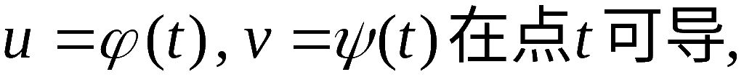

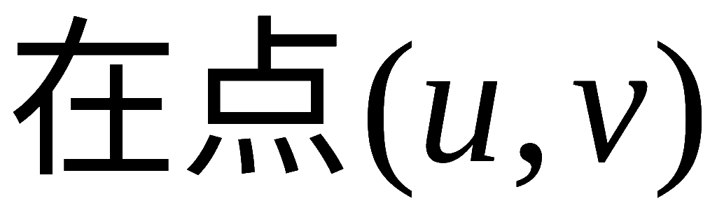
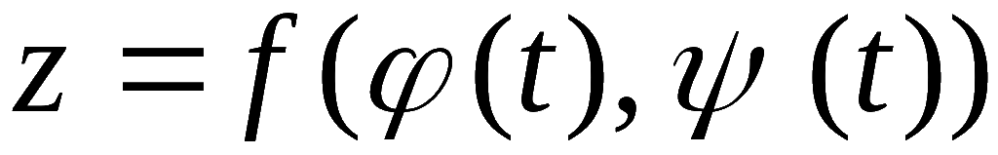

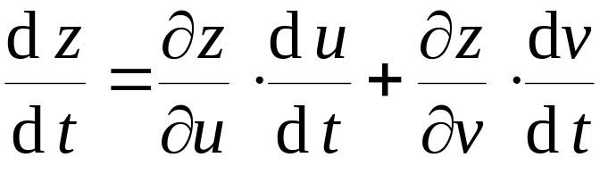


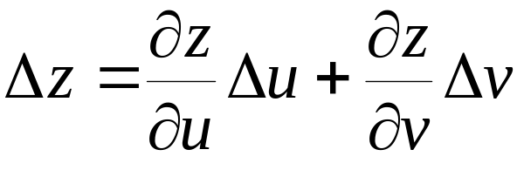
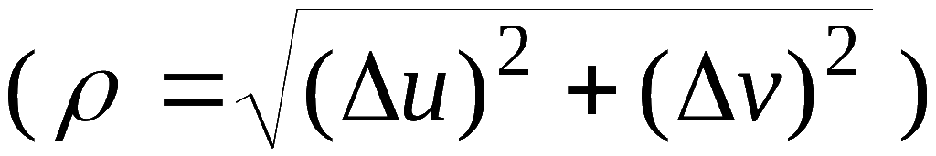
一、多元复合函数求导的链式法则
定理. 若函数
处偏导连续,
则复合函数
在点 t 可导,
且有链式法则
证: 设 t 取增量△t ,
则相应中间变量
有增量△u ,△v ,
Peking University Press
机动 目录 上页 下页 返回 结束

Slide 4
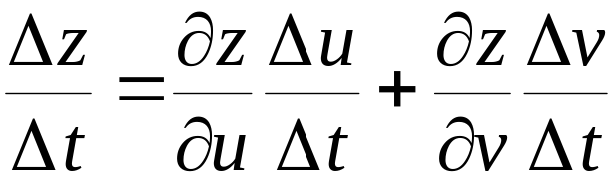
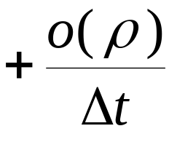
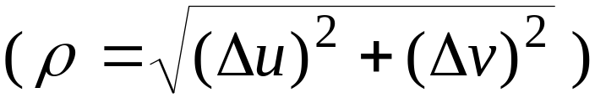
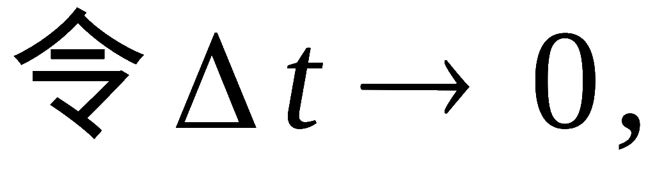


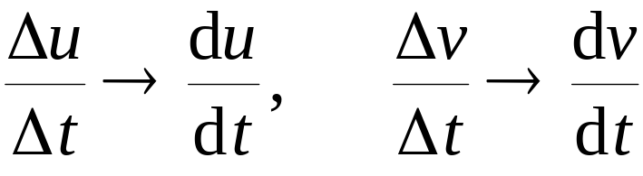
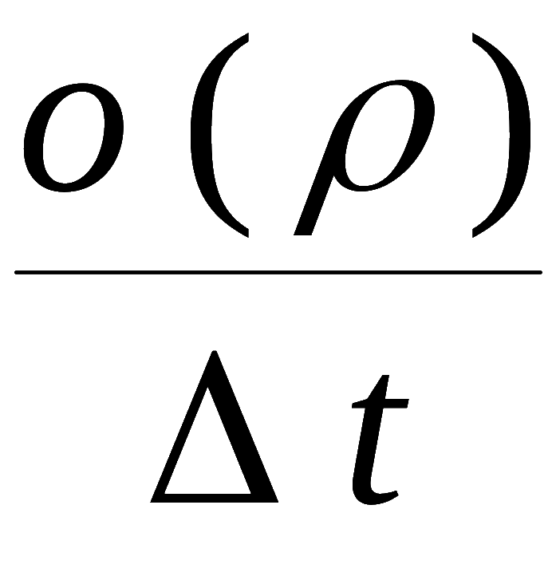
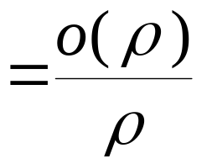
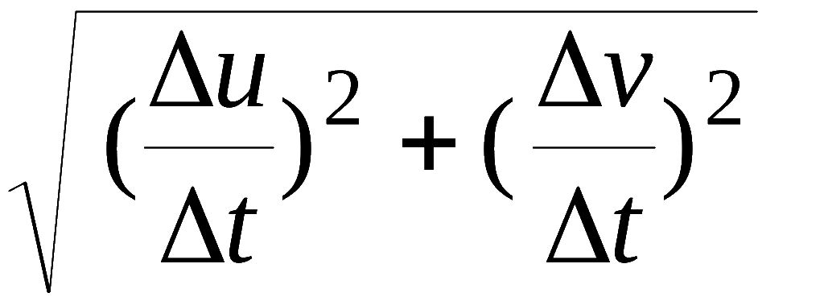

(△t＜0 时,根式前加“–”号)
( 全导数公式 )
Peking University Press
机动 目录 上页 下页 返回 结束

Slide 5
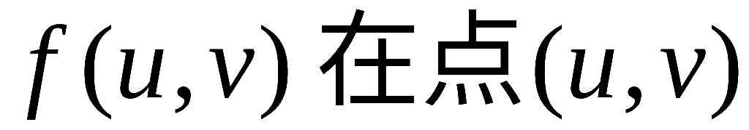
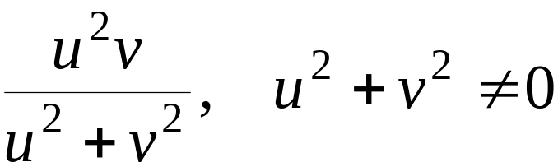


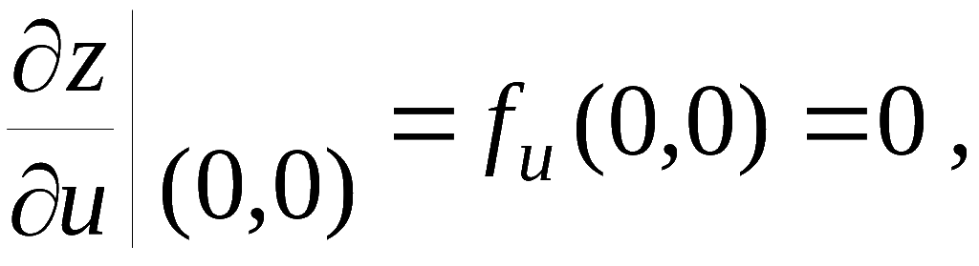
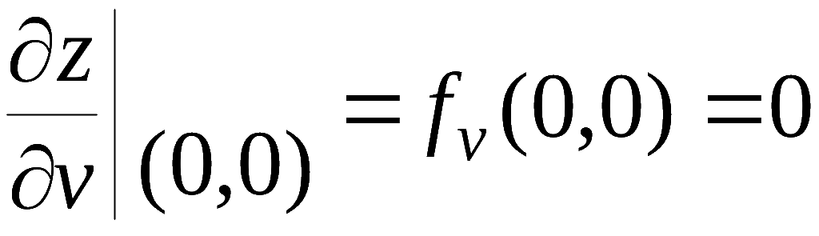
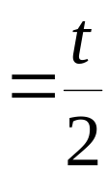

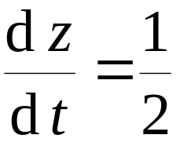
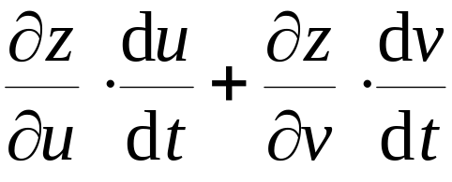


说明:
若定理中
偏导数连续减弱为
偏导数存在,
则定理结论不一定成立.
例如:
易知:
但复合函数
Peking University Press
机动 目录 上页 下页 返回 结束

Slide 6

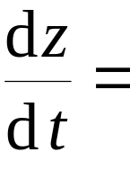
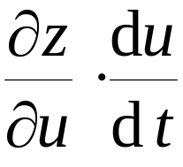
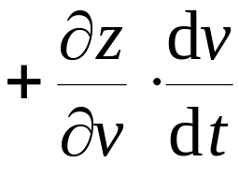
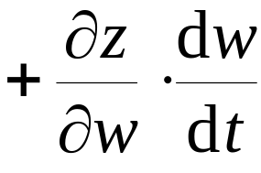



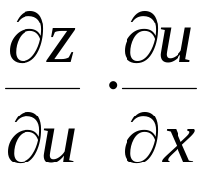
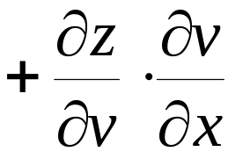


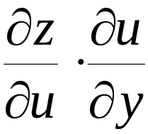
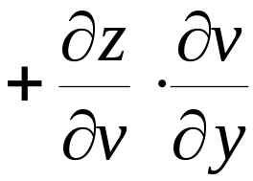


推广:
设下面所涉及的函数都可微 .
1) 中间变量多于两个的情形. 例如,
2) 中间变量是多元函数的情形.例如,
Peking University Press
机动 目录 上页 下页 返回 结束

Slide 7



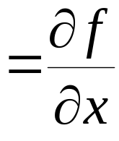
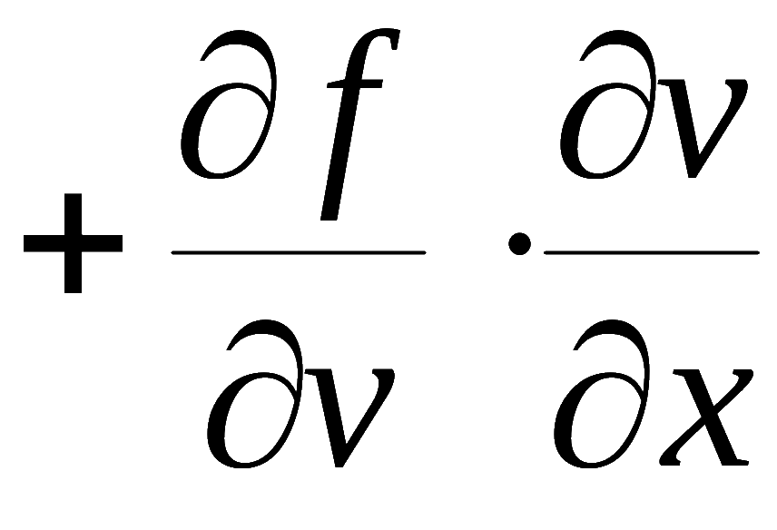



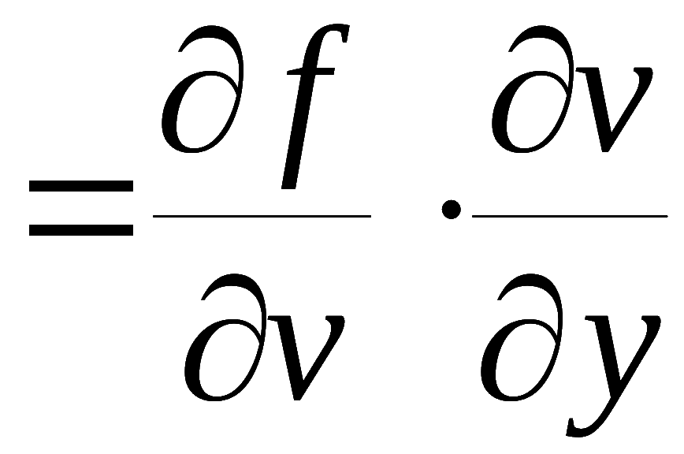


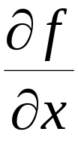
又如,
当它们都具有可微条件时, 有
注意:
这里
与
不同,
表示固定 y 对 x 求导,
表示固定 v 对 x 求导
口诀 :
分段用乘, 分叉用加, 单路全导, 叉路偏导
Peking University Press
机动 目录 上页 下页 返回 结束

Slide 8
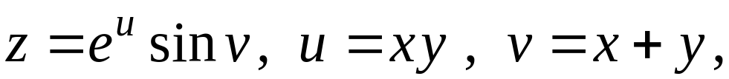
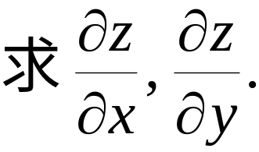
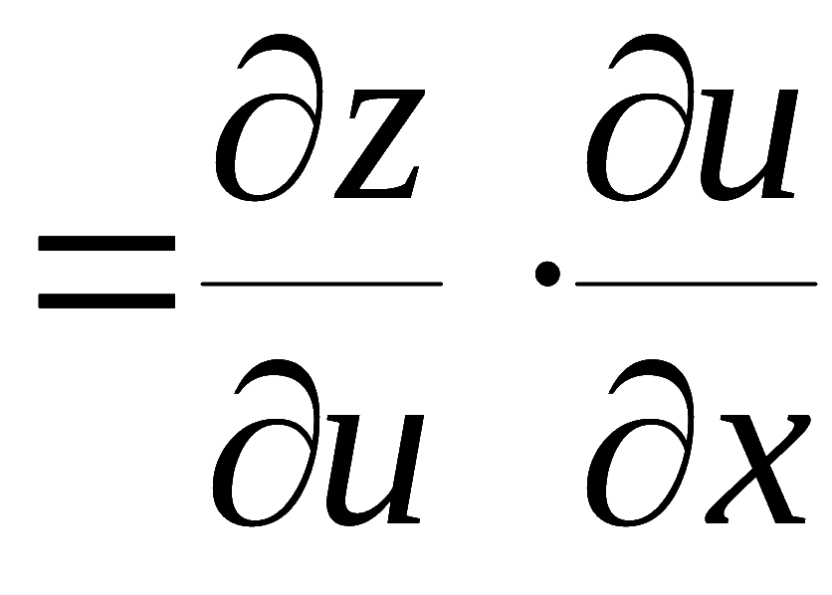


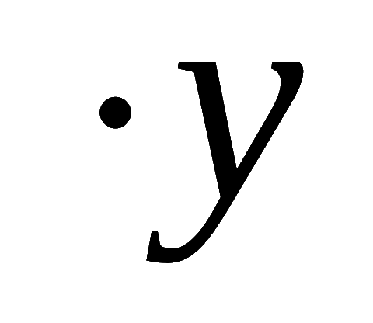


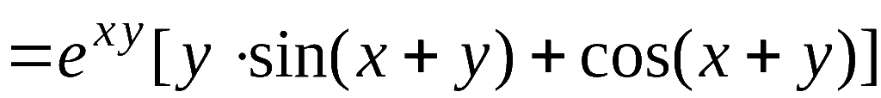

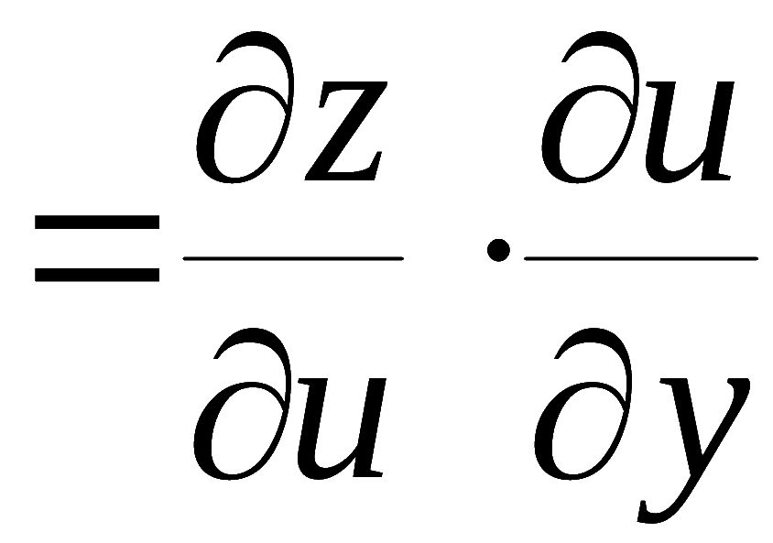
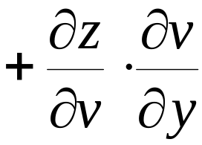


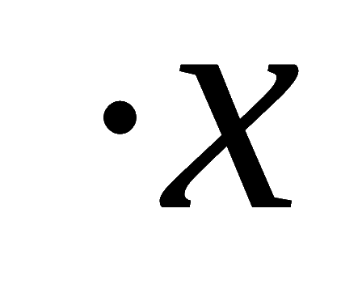
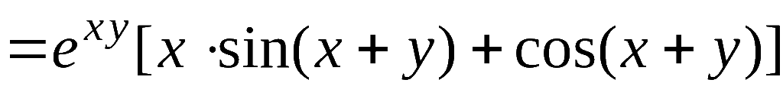
例1. 设
解:
Peking University Press
机动 目录 上页 下页 返回 结束

Slide 9
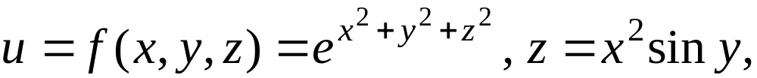
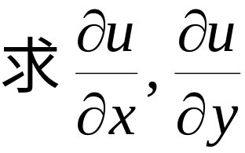
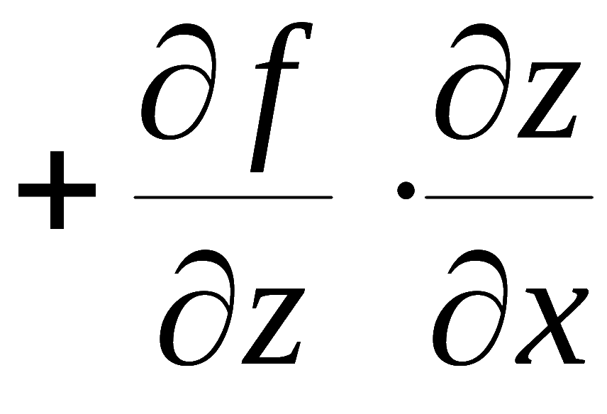
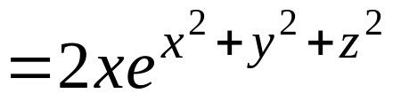
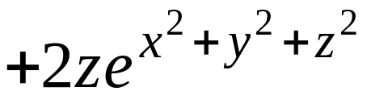


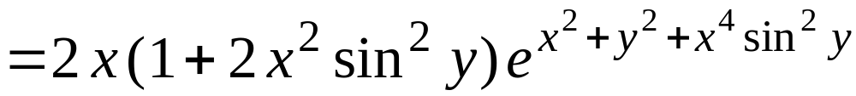








例2.
解:
Peking University Press
机动 目录 上页 下页 返回 结束

Slide 10












例3. 设
求全导数
解:
注意：多元抽象复合函数求导在偏微分方程变形与
验证解的问题中经常遇到,
下列两个例题有助于掌握
这方面问题的求导技巧与常用导数符号.
Peking University Press
机动 目录 上页 下页 返回 结束

Slide 11





















例4. 设
f 具有二阶连续偏导数,
求
解: 令
则
为简便起见 , 引入记号
Peking University Press
机动 目录 上页 下页 返回 结束

Slide 12




















例5. 设
二阶偏导数连续,求下列表达式在
极坐标系下的形式
解: 已知
, 则
(1)
(当 在二、三象限时, )
Peking University Press
机动 目录 上页 下页 返回 结束

Slide 13







Peking University Press
题目 目录 上页 下页 返回 结束

Slide 14




















已知
注意利用
已有公式
Peking University Press
机动 目录 上页 下页 返回 结束
Notes:
注意利用已有公式求导.

Slide 15












同理可得
Peking University Press
题目 目录 上页 下页 返回 结束

Slide 16













二、多元复合函数的全微分
设函数
都可微,
则复合函数
的全微分为
可见无论 u , v 是自变量还是中间变量,
其全微分表达
形式都一样,
这性质叫做全微分形式不变性.
Peking University Press
机动 目录 上页 下页 返回 结束

Slide 17
















例 6.
利用全微分形式不变性再解例1.
解:
所以
例1 .
Peking University Press
机动 目录 上页 下页 返回 结束

Slide 18











内容小结
1. 复合函数求导的链式法则
“分段用乘,
分叉用加,
单路全导,
叉路偏导”
例如,
2. 全微分形式不变性
不论 u , v 是自变量还是因变量,
Peking University Press
机动 目录 上页 下页 返回 结束

Slide 19







备用题
1. 已知
求
解: 由
两边对 x 求导, 得
Peking University Press
机动 目录 上页 下页 返回 结束

Slide 20
II、隐函数的求导方法
一个方程所确定的隐函数
及其导数
Peking University Press
机动 目录 上页 下页 返回 结束

Slide 21

本节讨论 :
1) 方程在什么条件下才能确定隐函数 .
例如, 方程
当 C < 0 时, 能确定隐函数;
当 C > 0 时, 不能确定隐函数;
2) 在方程能确定隐函数时,
研究其连续性、可微性
及求导方法问题 .
Peking University Press
机动 目录 上页 下页 返回 结束

Slide 22







一个方程所确定的隐函数及其导数
定理1. 设函数
在点
的某一邻域内满足
① 具有连续的偏导数;
②
③
则方程
的某邻域内可唯一确定一个
单值连续函数 y = f (x) ,
满足条件
并有连续
导数
(隐函数求导公式)
定理证明从略，仅就求导公式推导如下：
Peking University Press
机动 目录 上页 下页 返回 结束

Slide 23




则
两边对 x 求导
在
的某邻域内
Peking University Press
机动 目录 上页 下页 返回 结束

Slide 24









二阶导数 :
若F( x , y ) 的二阶偏导数也都连续,
则还有
Peking University Press
机动 目录 上页 下页 返回 结束

Slide 25









例1. 验证方程
在点(0,0)某邻域
可确定一个单值可导隐函数
并求
解: 令
则
①
连续 ,
②
③
由 定理1 可知,
在 x = 0 的某邻域内方程存在单值可
导的隐函数
且
Peking University Press
机动 目录 上页 下页 返回 结束

Slide 26

















Peking University Press
机动 目录 上页 下页 返回 结束

Slide 27











导数的另一求法
— 利用隐函数求导
两边对 x 求导
两边再对 x 求导
令 x = 0 , 注意此时
Peking University Press
机动 目录 上页 下页 返回 结束

Slide 28








定理2 .
若函数
满足:
① 在点
的某邻域内具有连续偏导数 ,
②
③
则方程
在点
某一邻域内可唯一确
定一个单值连续函数 z = f (x , y) ,
满足
并有连续偏导数
定理证明从略, 仅就求导公式推导如下:
Peking University Press
机动 目录 上页 下页 返回 结束

Slide 29






则
两边对 x 求偏导
同样可得
Peking University Press
机动 目录 上页 下页 返回 结束

Slide 30










例2. 设
解法1 利用隐函数求导
再对 x 求导
Peking University Press
机动 目录 上页 下页 返回 结束

Slide 31







解法2 利用公式
设
则
两边对 x 求偏导
Peking University Press
机动 目录 上页 下页 返回 结束

Slide 32


















例3.
设F( x , y)具有连续偏导数,
已知方程
解法1 利用偏导数公式.
确定的隐函数,
则
故
Peking University Press
机动 目录 上页 下页 返回 结束

Slide 33













解法2 微分法.
对方程两边求微分:
Peking University Press
机动 目录 上页 下页 返回 结束

Slide 34


内容小结
1. 隐函数存在定理
2. 隐函数求导方法
方法1. 利用复合函数求导法则直接计算 ;
方法2. 利用微分形式不变性 ;
方法3. 代公式
思考与练习
设
求
Peking University Press
机动 目录 上页 下页 返回 结束

Slide 35




















提示:
Peking University Press
机动 目录 上页 下页 返回 结束

Slide 36












解法2. 利用全微分形式不变性同时求出各偏导数.
由d y, d z 的系数即可得
Peking University Press
第六节 目录 上页 下页 返回 结束

Slide 37
作业
P211 8 (4) ; 9 (1) ; 10 (2) ; 11
Peking University Press

Slide 38

雅可比(1804 – 1851)
德国数学家.
他在数学方面最主要
的成就是和挪威数学家阿贝儿相互独
地奠定了椭圆函数论的基础.
他对行列
式理论也作了奠基性的工作.
在偏微分
方程的研究中引进了“雅可比行列式”,
并应用在微积分
中.
他的工作还包括代数学, 变分法, 复变函数和微分方
他
程,
在分析力学, 动力学及数学物理方面也有贡献 .
在柯尼斯堡大学任教18年, 形成了以他为首的学派.
Peking University Press

